Slide 1
포트폴리오
코드 첨부
목차
주요 작품
Unity, 멀티 플레이어 리듬 RPG, “Beat Slime”
IOCP, Ascii text, MMORPG, “E L L I M S”
Unity, 생활 시뮬레이션, “Happiness”
간단 소개
Unity, 2차 창작 리듬 게임 “LateranoArts”
Unity, 텍스트 RPG “rove : due lost”
C++, 텍스트 방 탈출 게임 “color_under_construction”
어 수 혁
010 - 6540 - 8140
ephxod01@naver.com
https://github.com/SH-Broar

Slide 2
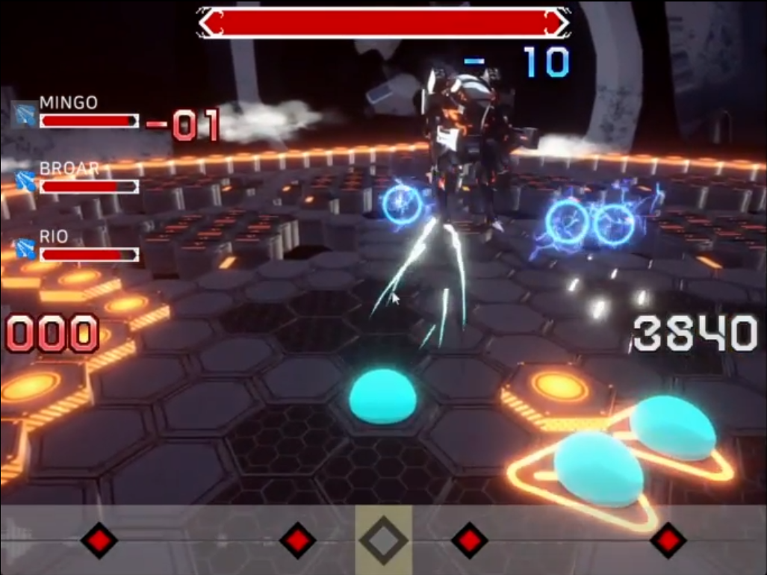
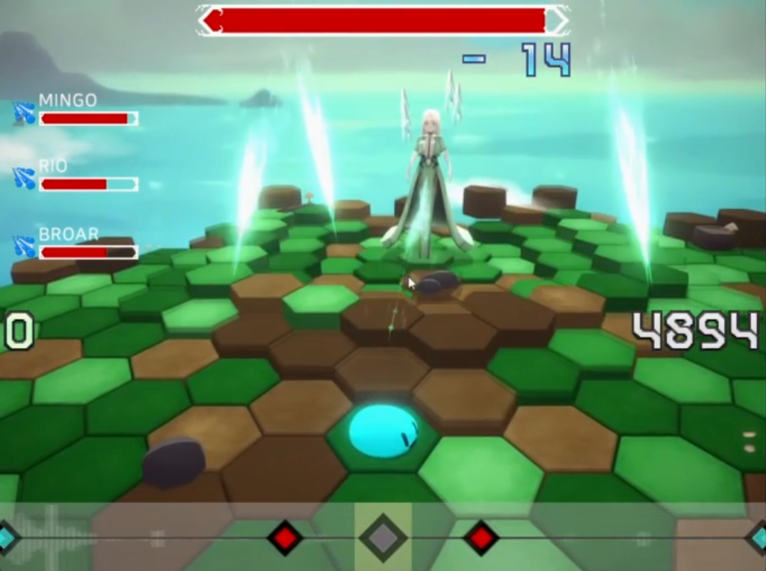
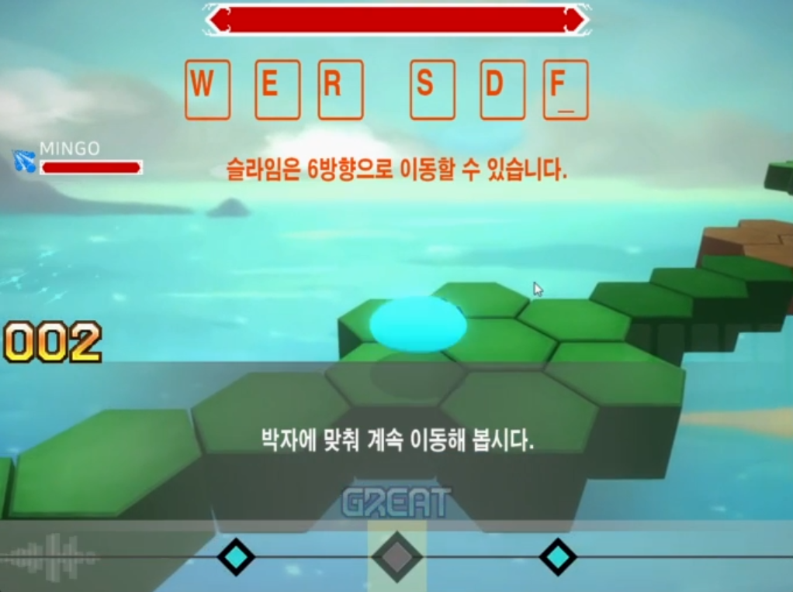
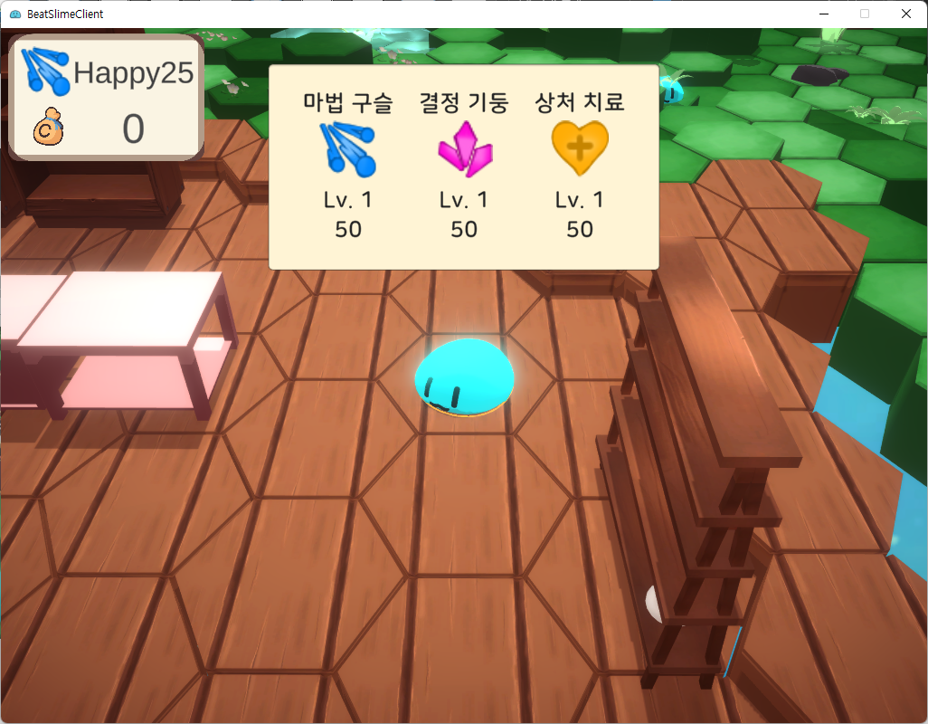

Unity, 멀티플레이어 리듬 액션
“BeatSlime”, 2021. 05 ~ 2022. 08. , 3인 팀. 클라이언트 프로그래머 및 기획, 작곡가로 참여
육각형 발판 위에서 리듬에 맞춰
적의 공격을 회피하고 적을 공격해 쓰러트리는
3인 협동 리듬 액션 게임
Team List<Error>, 한국공학대학교 졸업 작품

Slide 3
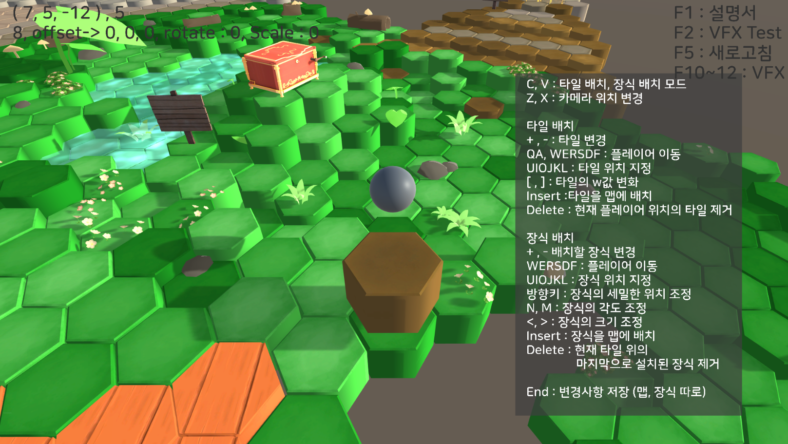
Unity, 멀티플레이어 리듬 액션
“BeatSlime”
1. 팀 작업
졸업 작품 팀 : 2021. 05. ~ 2022. 08. 3인 팀 (클라이언트 프로그래머, 서버 프로그래머, 그래픽 아티스트)
본인의 팀 내 역할 : 클라이언트 프로그래머, 작곡 및 노트 제작, 일정 관리
- 졸업 작품 통과 및 짧은 주기의 회의를 통한 원만한 의사 소통으로 팀 목표 (총장상 수상) 달성
- 게임을 개발하며 30주간 개발 일지 작성
2. 주요 작업 (본인 파트)
패킷 처리를 제외한 거의 모든 클라이언트 코드 제작 (Field의 Other Player 제외)
3D 육각형 맵 제작을 위한 맵 에디터 개발 : 당시 Unity는 2D 육각형 타일맵만 지원
- 음악 패턴, 음악 정보, 보스 패턴, 스테이지 정보를 한 번에 수정할 수 있는 패턴 시스템 제작
효과음 동적 생성으로 리소스 개발 시간 단축
-> 처음에는 wwise를 사용해 효과음 생성 환경을 만들었으나, 필요 기능에 비해 너무 무겁고 어려워서 자체 제작함.
맵 툴

Slide 4
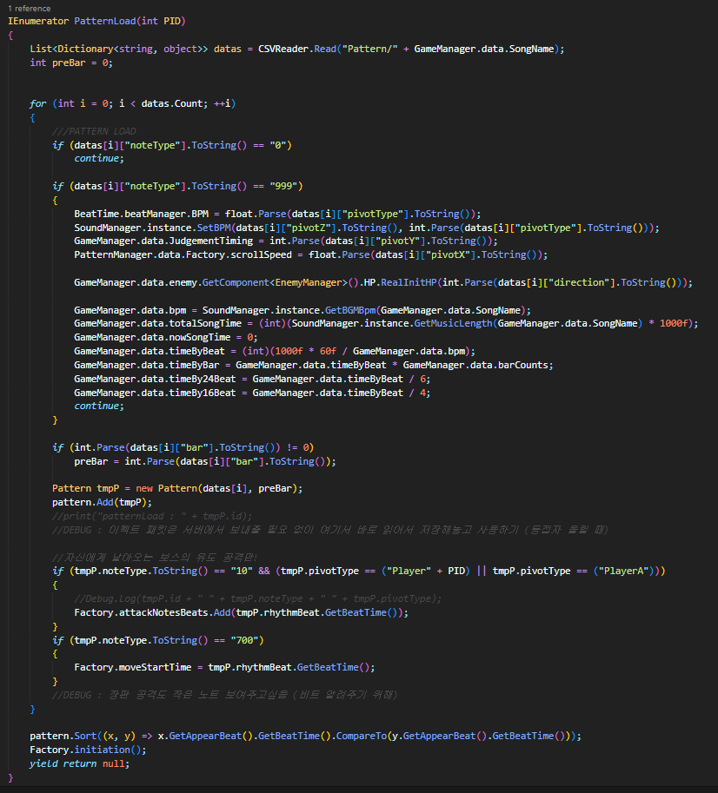
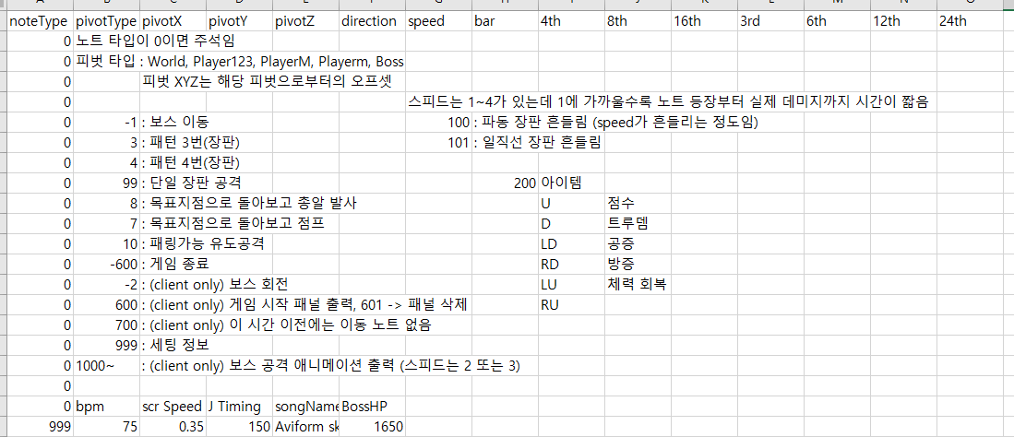
Unity, 멀티플레이어 리듬 액션
“BeatSlime” 코드
파일에서 패턴을 읽는 코드입니다.
CSV 파서를 사용해 데이터를 분리한 후 프로토콜에 맞게 해석합니다.
NoteType이 0이면 주석, 999면 스테이지 초기 설정,
10이면 패링이며 700은 게임 시작 시간입니다.
그 외의 숫자는 전부 게임 패턴으로 저장한 뒤, 이후 패턴 등장 시간에 맞춰
특정 기능을 수행하게 됩니다.
Ex) 2스테이지 패턴 타입
패턴 로딩

Slide 5
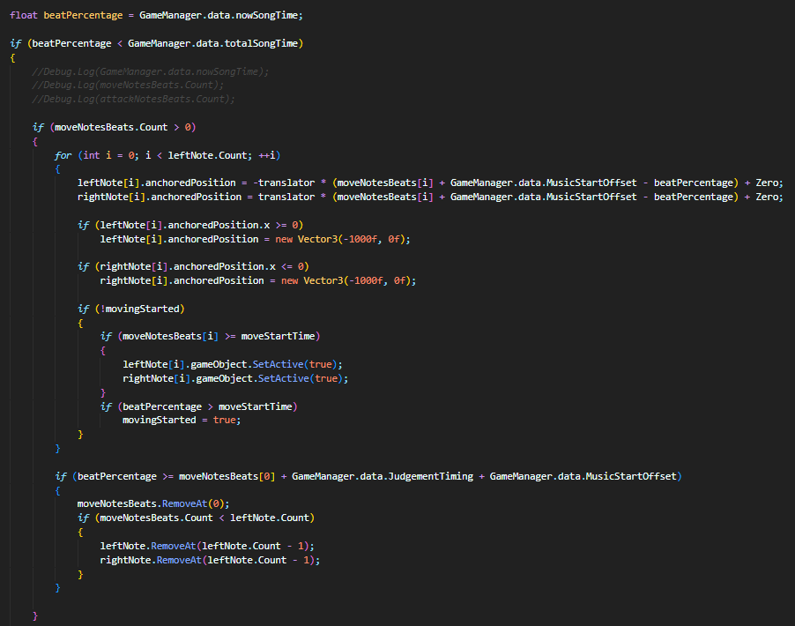
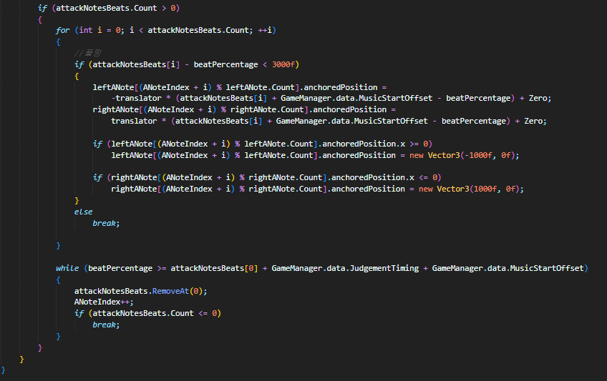
Unity, 멀티플레이어 리듬 액션
“BeatSlime” 코드
노트를 화면에 표시할 위치를 정하는 코드입니다.
이동 노트는 음악 속도에 맞춰 항상 일정하게 나오므로
주기적으로 일정한 범위를 이동하는 것처럼 보이게 하고,
패링 노트는 파일에서 읽어온 박자 데이터를 시간으로 바꿔
적절한 타이밍에 판정선에 닿게 만들었습니다.
이동 노트
패링 노트

Slide 6
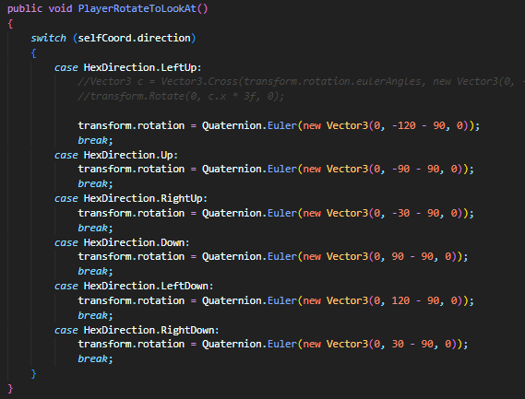
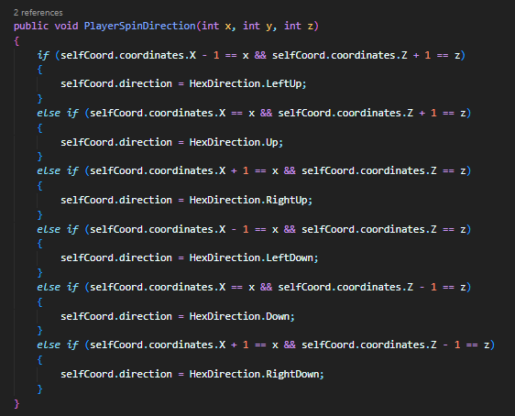
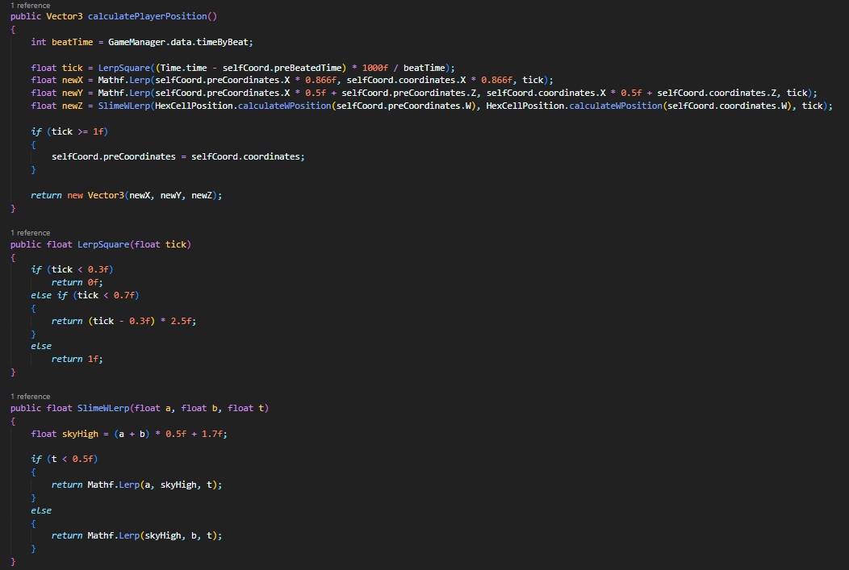
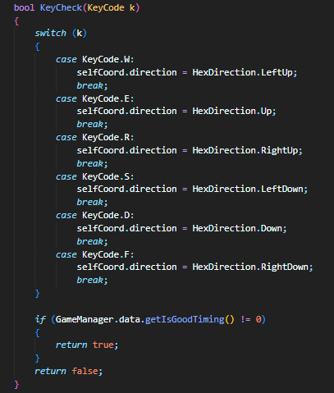
Unity, 멀티플레이어 리듬 액션
“BeatSlime” 코드
플레이어 (슬라임)
이동과 좌표 지정에 관한 코드입니다.
selfCoord 값을 기준으로
현재 위치를 계산해서 위치 시킵니다.
육면체 좌표계를 구현하기 위해
플레이어 각도와 위치를
지정하는 코드입니다.
슬라임 위치 계산
selfCoord는 육면체 좌표계로,
다양한 계산 기능들이 추가된
좌표계 클래스입니다.

Slide 7
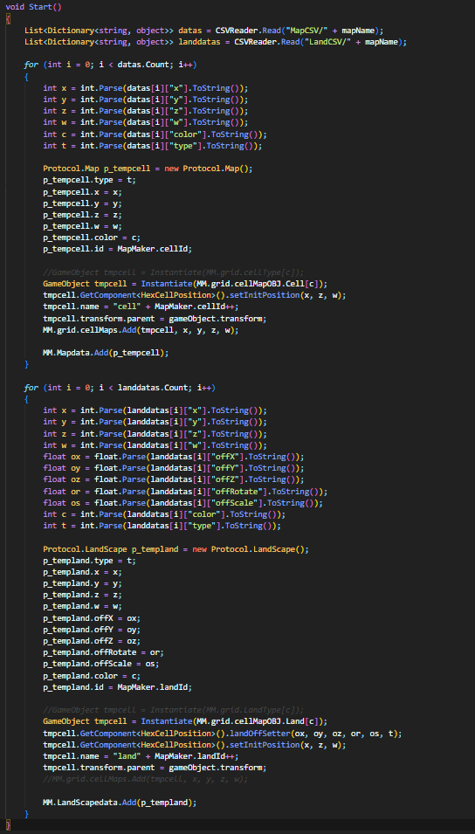
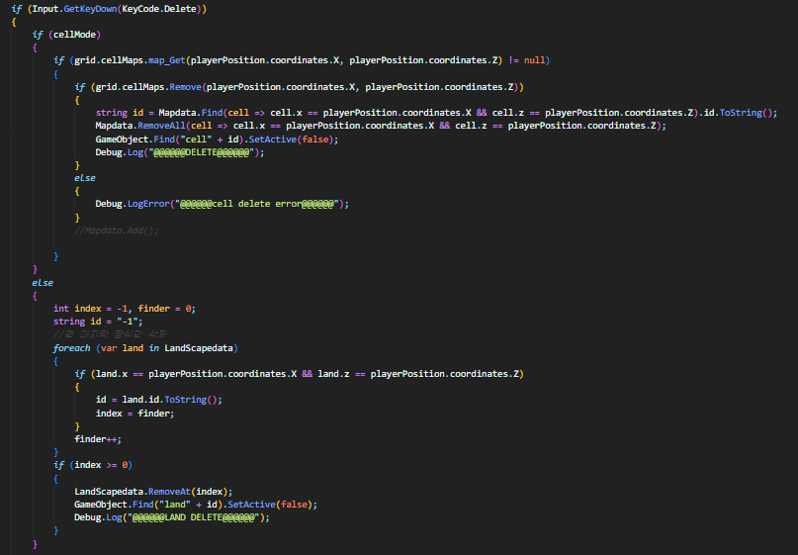
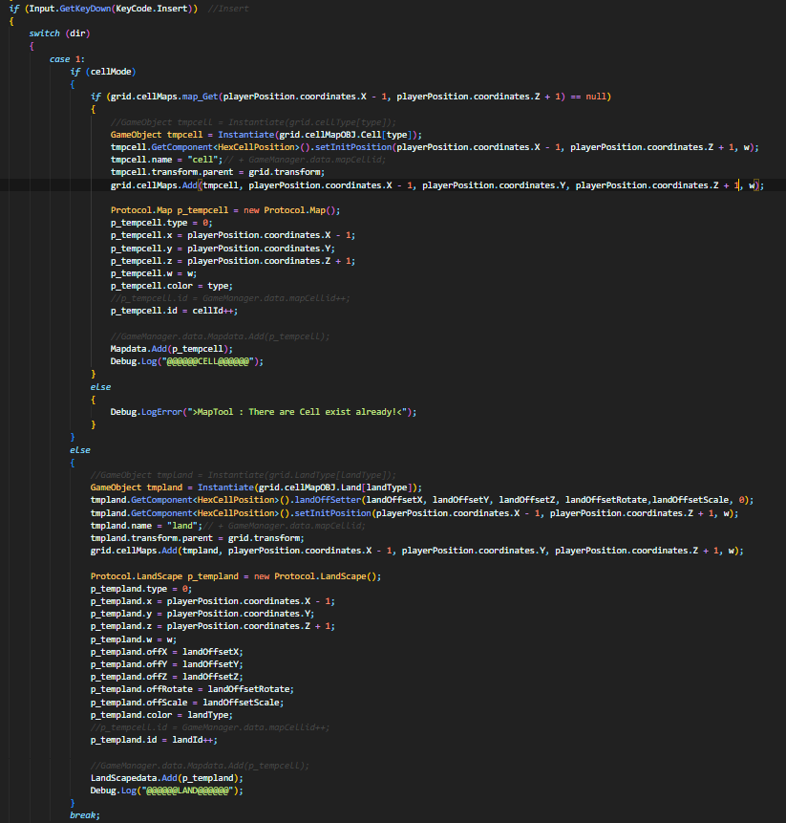
Unity, 멀티플레이어 리듬 액션
“BeatSlime” 코드
맵 데이터 읽기
셀 삭제
셀 삽입
맵 툴 코드의 일부입니다.
임시 리스트를 만들어서
맵 수정이 끝난 다음
따로 저장하게 되어 있습니다.

Slide 8
Unity, 멀티플레이어 리듬 액션
“BeatSlime”
Project & Code : https://github.com/Juyeong11/Graduation_project
유니티 프로젝트 깃 저장소입니다.
자세한 소개 : https://github.com/Juyeong11/Graduation_project/blob/main/BeatSlime%20design%20repo/BeatSlime.pptx
프로젝트 중간 발표 ppt입니다. 간략한 내용이 소개되어 있습니다.

Slide 9
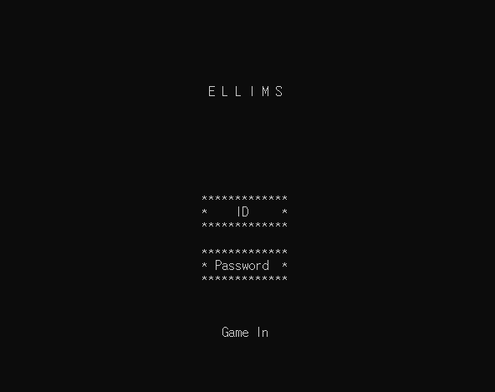
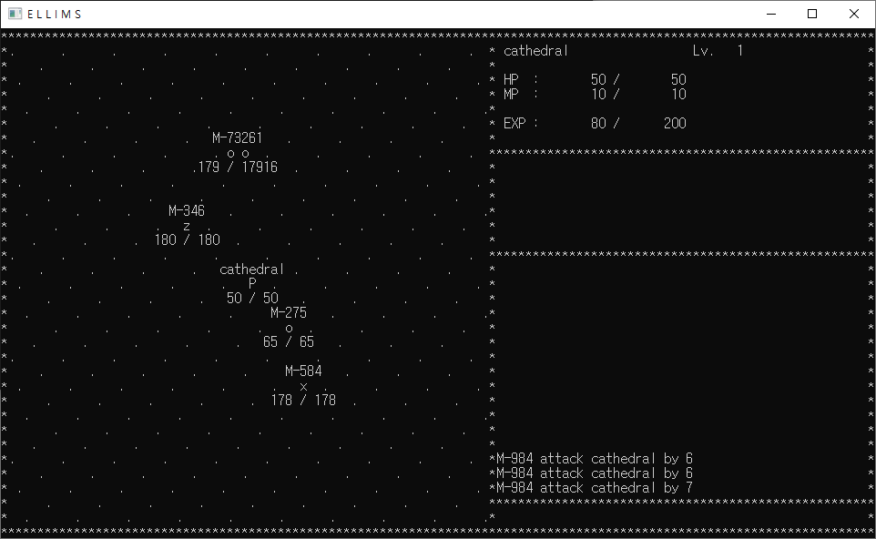
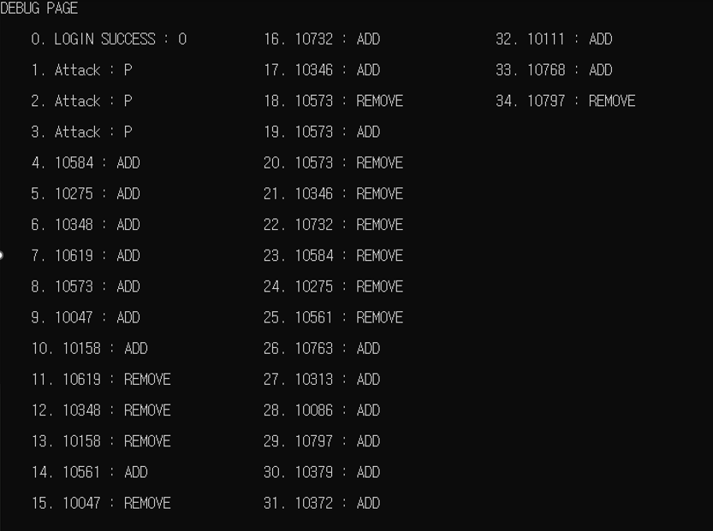
IOCP, Ascii text, MMORPG
“E L L I M S” 2022. 05. ~ 2022. 07. 1인 개발
가장 간단한 MMORPG
게임 서버 수업, 텀 프로젝트

Slide 10
IOCP, Ascii text, MMORPG
“E L L I M S”
1. 클라이언트
- Windows.h의 마우스 정보 취득 함수로 프롬프트 콘솔 환경에서 마우스 사용 구현
-> GetNumberOfConsoleInputEvents 함수를 사용해 현재 대기중인 콘솔 이벤트 확인
-> 이후 ReadConsoleInput 함수를 통해 마우스&키보드 이벤트 취득 후 처리
텍스트 출력 시스템 개선 및 분리로 깜빡이지 않는 프롬프트 클라이언트 구현
-> 게임 로직과 관계 없이 빠른 시간 내에 텍스트를 교체해야 하는 성능 문제를 멀티 스레드 프로그래밍을 통해 해결
2. 서버
구현
대규모 동접 처리, 시야 처리, 지형 구현, 몬스터 구현, 전투, 채팅, 레벨 및 레벨 업, 스킬, A* 길찾기, DB 연결, LUA 스크립트 연동
핵심 기술
IOCP : Worker thread를 사용한 성능 향상, PQCS를 통한 NPC AI, DB 처리. -> 동접 약 4000 달성했으나, 현재 멀티스레드 버그 발견으로 수정중에 있음
NPC AI 최적화 : timer를 통한 event driven AI, User 주위의 NPC만 activate
DB 연동 : MS-SQL 및 Stored Procedure 사용, 회원 가입 및 로그인 구현
시야 처리 속도 향상을 위한 Sector 구조 구현 (완전 섹터가 아니라 접근 체크 방식으로 주기적으로 서버를 내려줘야 함)
concurrent_queue, atomic_compare_exchange 등 멀티스레드 API 적극 사용

Slide 11
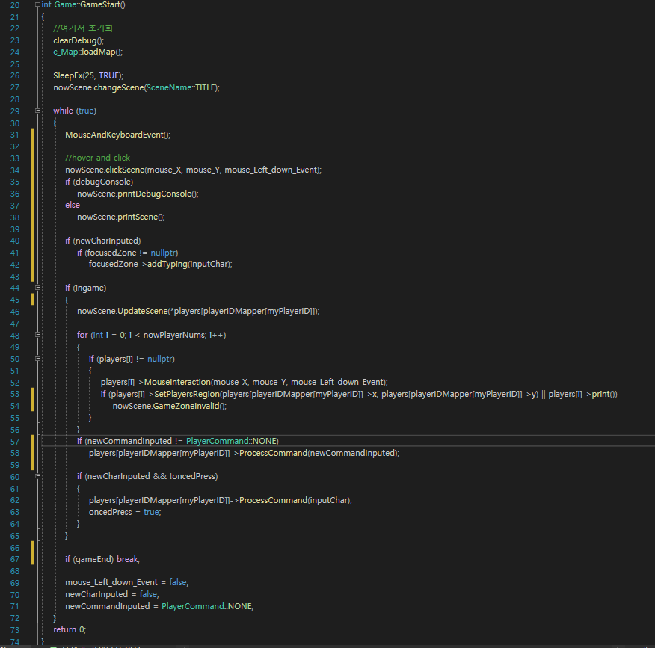
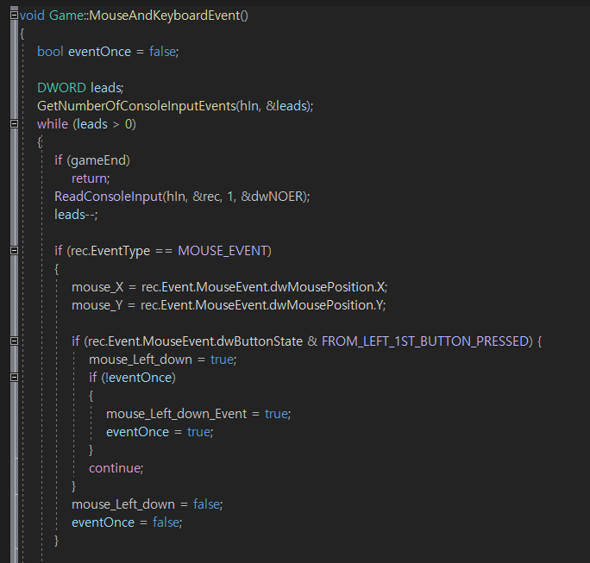
IOCP, Ascii text, MMORPG
“E L L I M S” 코드
클라이언트
메인 게임 로직입니다.
마우스 처리 코드. x, y 좌표, 마우스 버튼 클릭 상태를 전달합니다.

Slide 12
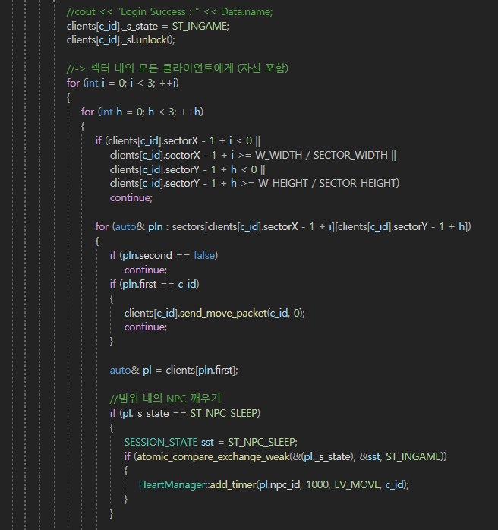
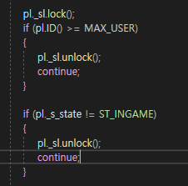
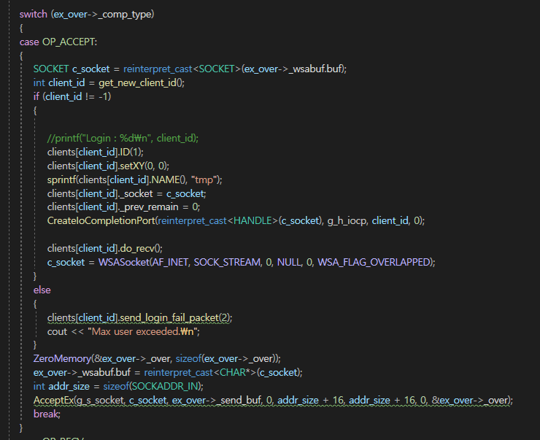
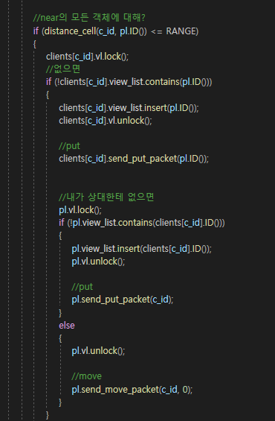
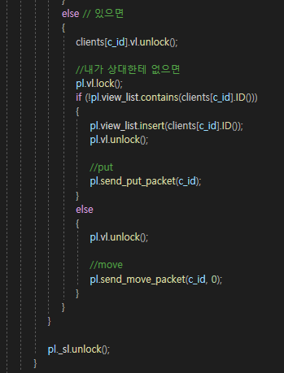
IOCP, Ascii text, MMORPG
1
2
“E L L I M S” 코드
서버
서버 접속을 받는 코드
로그인한 플레이어가
NPC를 깨우는 코드
3
4

Slide 13
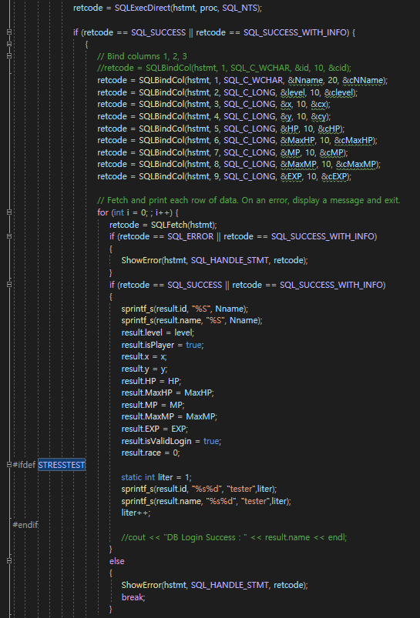
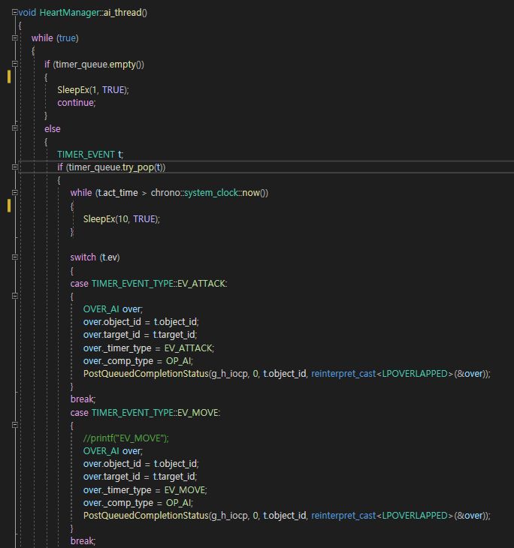
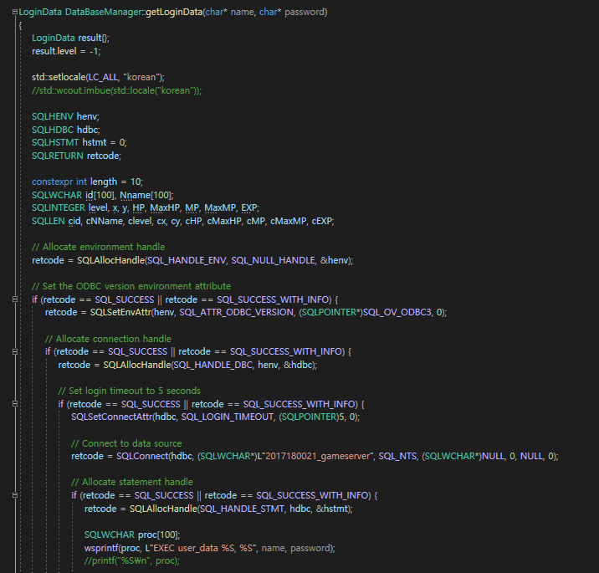
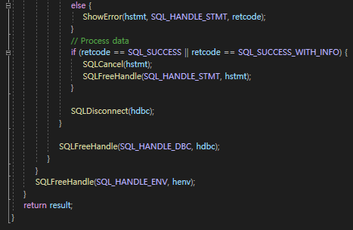
IOCP, Ascii text, MMORPG
“E L L I M S” 코드
서버
NPC 스레드의 queue 처리 (일부)
DB 스레드의 로그인
1
2
3

Slide 14
IOCP, Ascii text, MMORPG
“E L L I M S”
Project & Code : https://github.com/SH-Broar/ELLIMS
프로젝트 깃 저장소입니다. 클라이언트는 /ELLIMS 폴더에, 서버는 /ELLIMS Server/multi_iocp_server 폴더에 있습니다.
자세한 소개 : https://github.com/SH-Broar/ELLIMS/blob/master/Links/introduction.pptx
과제 제출 당시 사용한 발표용 ppt입니다. 스크린샷과 함께 설명이 있습니다.
기능 : https://github.com/SH-Broar/ELLIMS/blob/master/Links/state.txt
구현 사항을 정리해 놓은 파일입니다.

Slide 15
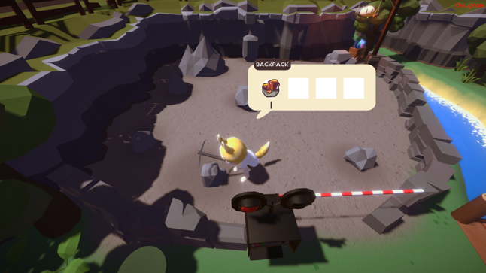
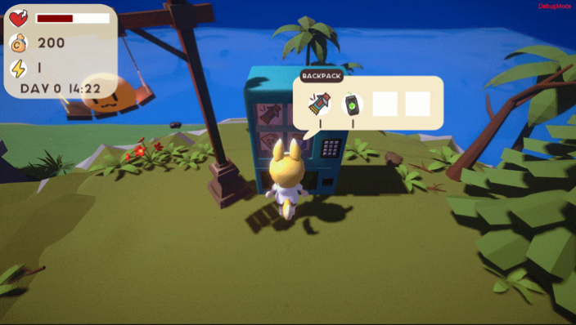
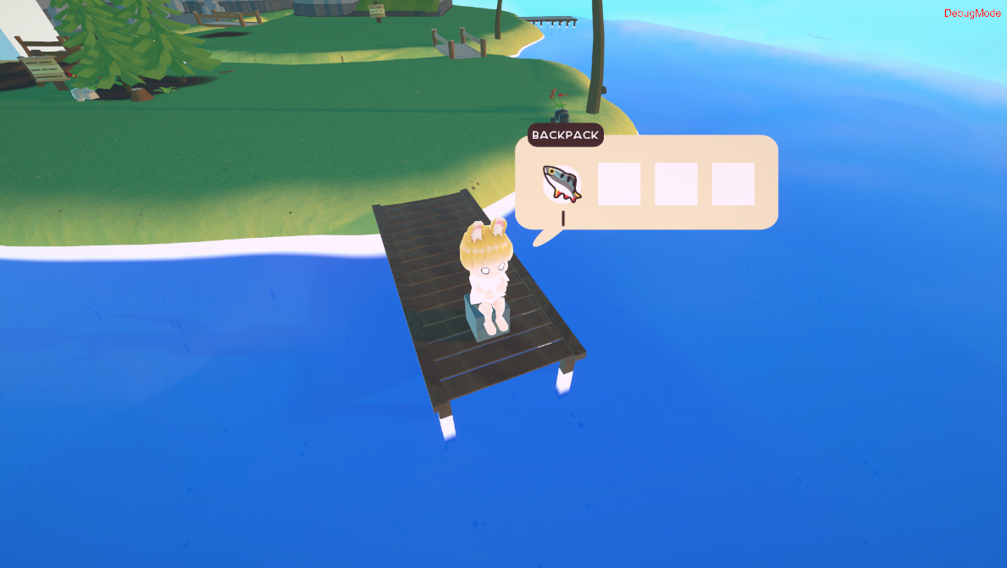
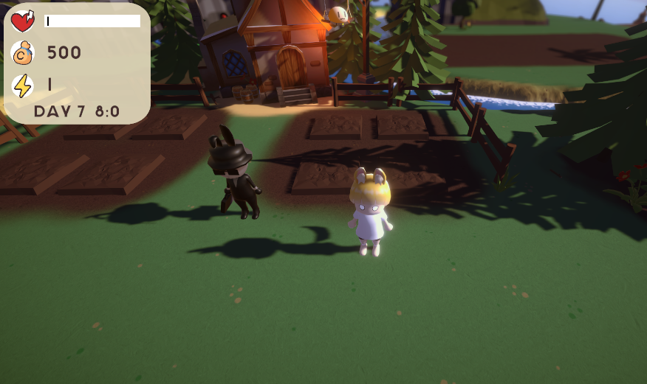
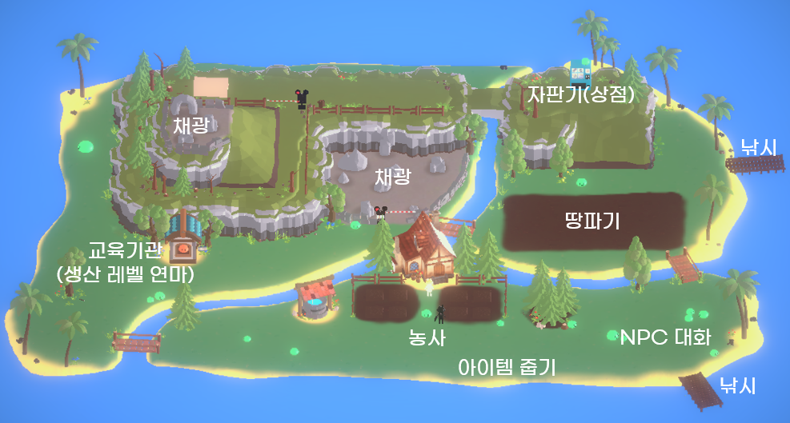
Unity, 생활 시뮬레이션
“Happiness” 2022. 04. ~ 2022. 07. , 5인 팀, 메인 클라이언트 프로그래머로 참여
내 집 마련 대출 상환 시뮬레이션 게임
게임 엔진, 텀 프로젝트

Slide 16
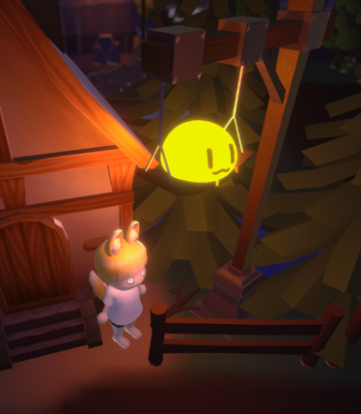
Unity, 생활 시뮬레이션
“Happiness”
1. 팀 작업
작품 팀 : 2022. 03. ~ 2022. 07. 5인 팀 (클라이언트 프로그래머 3인, 그래픽 아티스트 2인)
본인의 팀 내 역할 : 메인 클라이언트 프로그래머, 게임 BGM 작곡, 일정 관리
-> 초기 12개의 게임 컨텐츠에서 2개가 제외되고 3개가 추가되어 13개로 완성
-> 기획 단계 목표치 (9개) 달성률 100% 이상
2. 주요 작업(본인 파트)
리얼 타임 시스템 기반 (시간 처리 등)
콜라이더 정보를 바탕으로 아이템 랜덤 드롭 지형 구현 및 땅 재질에 따라 다른 효과음 재생
인벤토리 시스템, 이동과 체력, 돈, 레벨을 포함하는 플레이어 클래스 제작
작물을 심고 매일 물을 줘서 기르는 농사 컨텐츠 및 땅파기 컨텐츠 개발
인게임 카메라 및 시간에 따라 다른 BGM 재생하는 다이나믹 사운드 개발
NPC 대화 시스템과 주차별 퀘스트 시스템 제작
3. 기타
어두워지면 빛나는 가로등 슬라임
- 신속한 일정 조율을 위해 팀 개발에 짧은 단위의 회의 적용

Slide 17
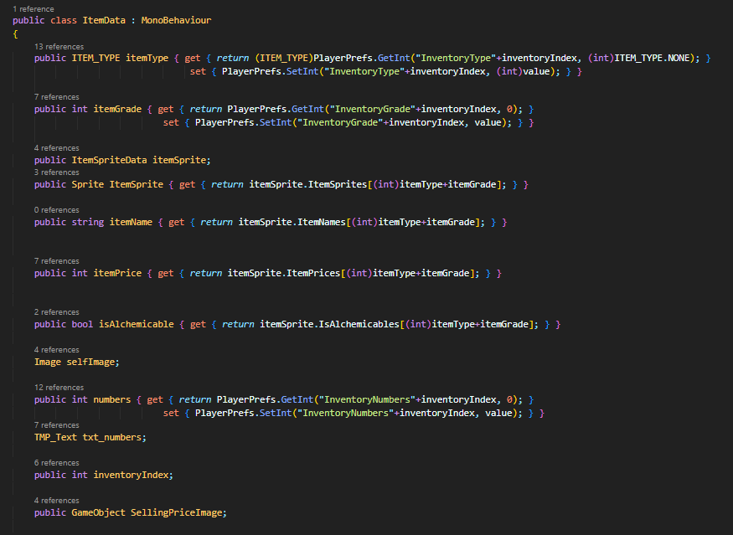
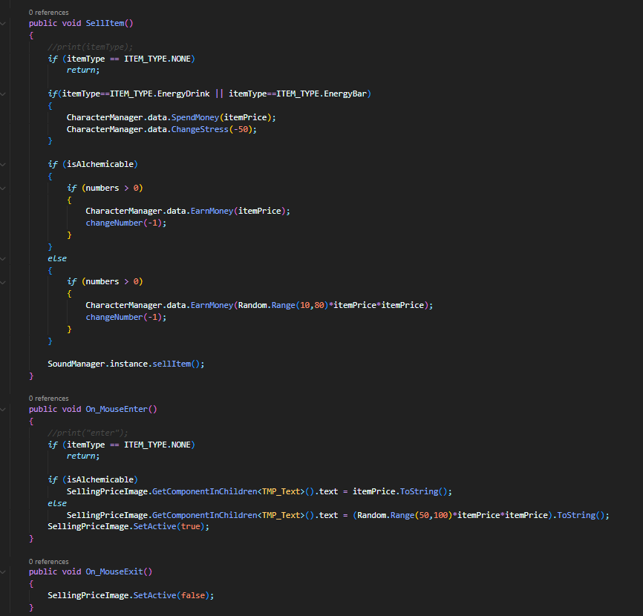
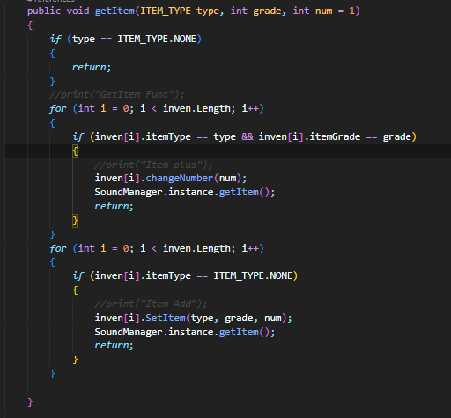
Unity, 생활 시뮬레이션
“Happiness” 코드
인벤토리
아이템 획득
아이템 정보
아이템 판매, 마우스 처리

Slide 18
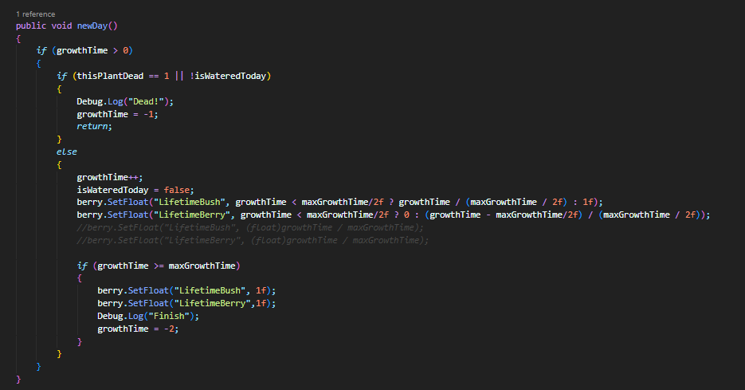
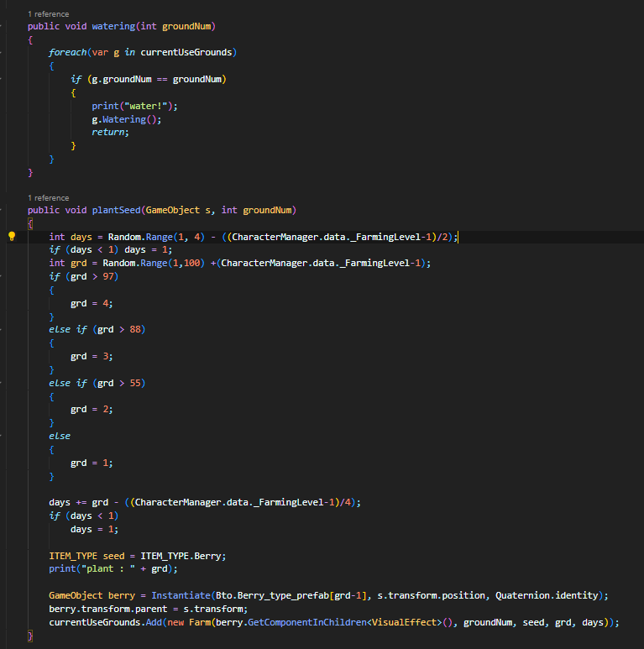
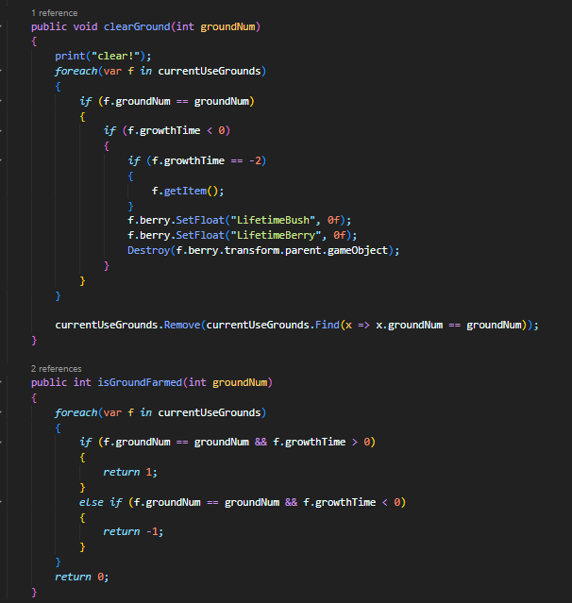
Unity, 생활 시뮬레이션
“Happiness” 코드
농사 시스템
물주고 씨앗 심기
↑날이 바뀌었을 때
Farm 클래스는 각각의 땅
FarmingSystem은
농사 시스템 전반
땅 정리, 사용 중인지 확인

Slide 19
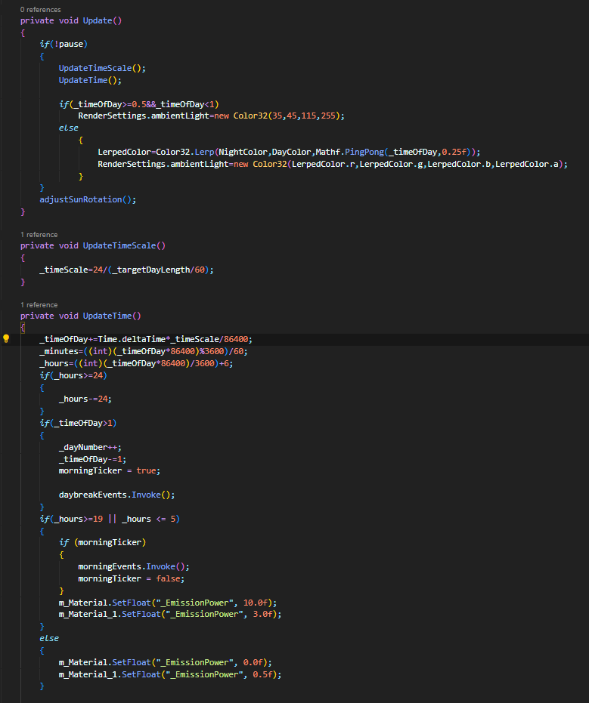
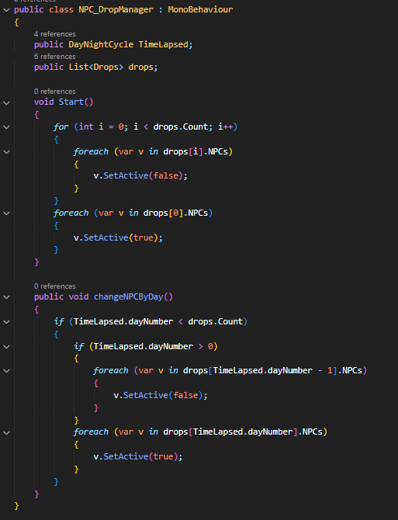
Unity, 생활 시뮬레이션
“Happiness” 코드
리얼 타임 시뮬레이션 기반
날짜별 NPC 등장 리스트

Slide 20

Unity, 생활 시뮬레이션
“Happiness”
Project & Code : https://github.com/2022TUKGameEngine/Happiness
유니티 프로젝트 깃 저장소입니다.
자세한 소개 : https://docs.google.com/presentation/d/1RrgsOIUSPXRiYpLPQE3mC1hYR_9pHyIF/edit?usp=sharing&ouid=104907959509601030692&rtpof=true&sd=true
프로젝트 과제 최종 발표 ppt 다운로드 링크입니다. 최종 발표가 아닌 버전은 깃 저장소의 design repo 폴더 내에 있습니다.
(이 버전은 용량이 너무 커서 깃에 올라가지 않습니다. 슬라이드 쇼를 시작하면 gif 그림들이 움직입니다.)
게임 로고

Slide 21
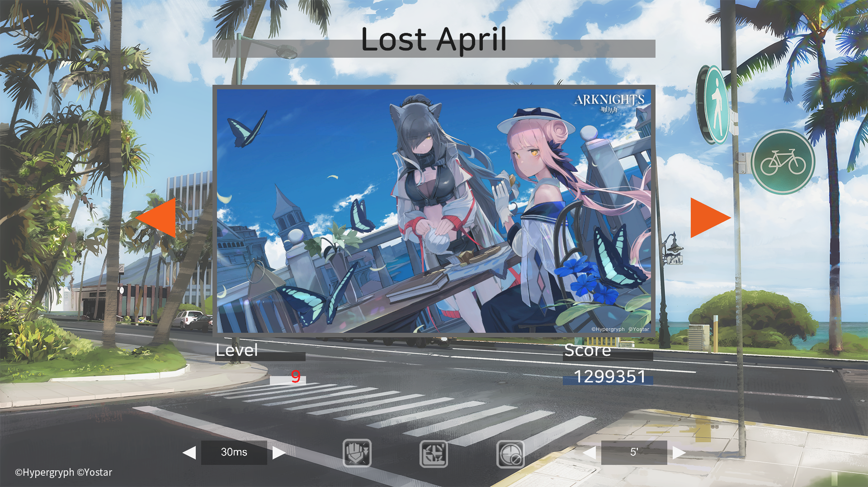
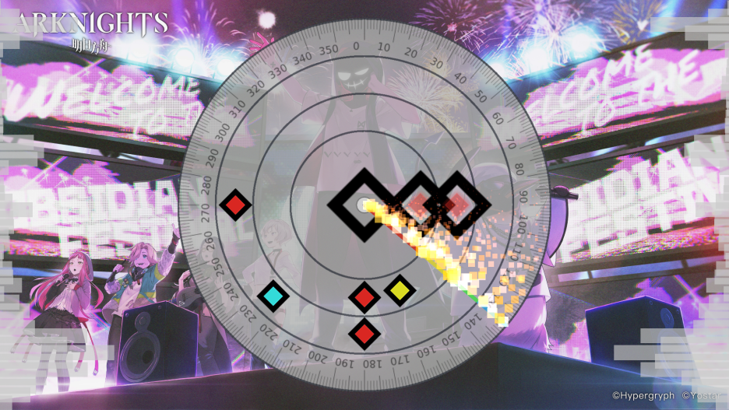
Unity, 2차 창작 리듬게임
“Laterano Arts” 2021. 08. , 1인 개발
일러스트 저작권 : Hypergryph
일러스트 저작권 : Hypergryph
회전하는 막대가 마름모꼴의 노트에 닿았을 때 노트와 동일한 수의 키를 입력하는 리듬게임
모바일 게임 “명일방주” 2차 창작 게임 (배경 일러스트와 아이콘을 제외한, 음악 등 게임 리소스 직접 제작)

Slide 22
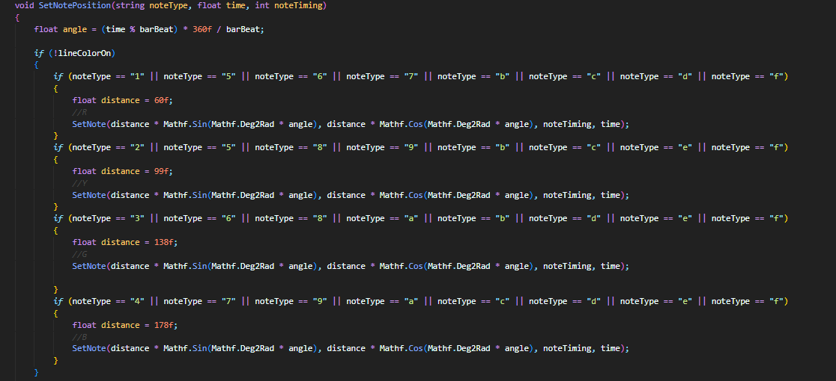
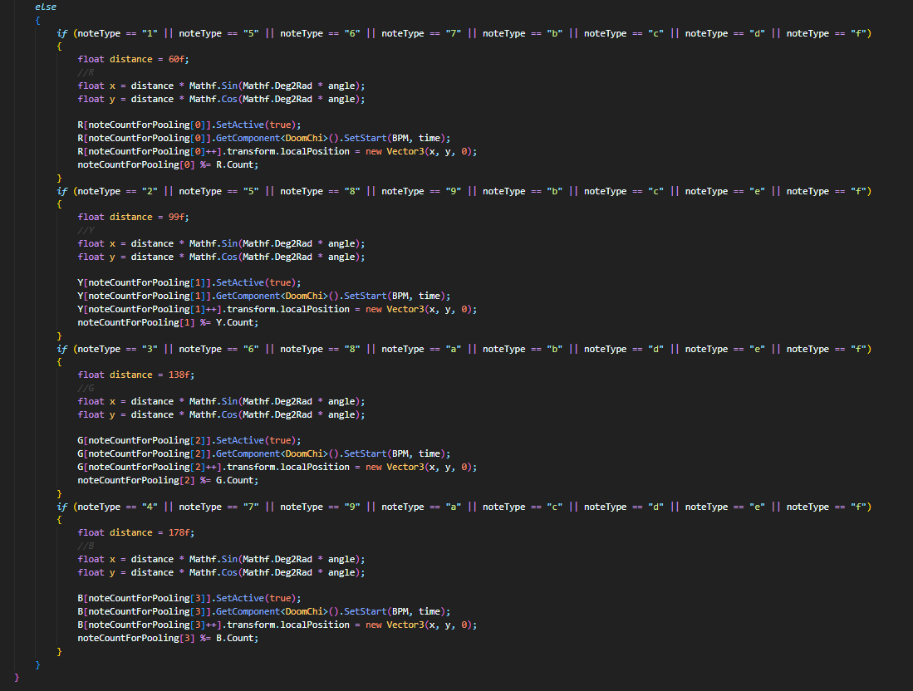
Unity, 팬 리듬게임
“Laterano Arts”
주요 작업
- 노트 박자에 맞게 회전판 위에 올바른 위치에 노트를 표시하는 시스템 제작
박자 기준으로 등장 각도 결정하는 코드

Slide 23
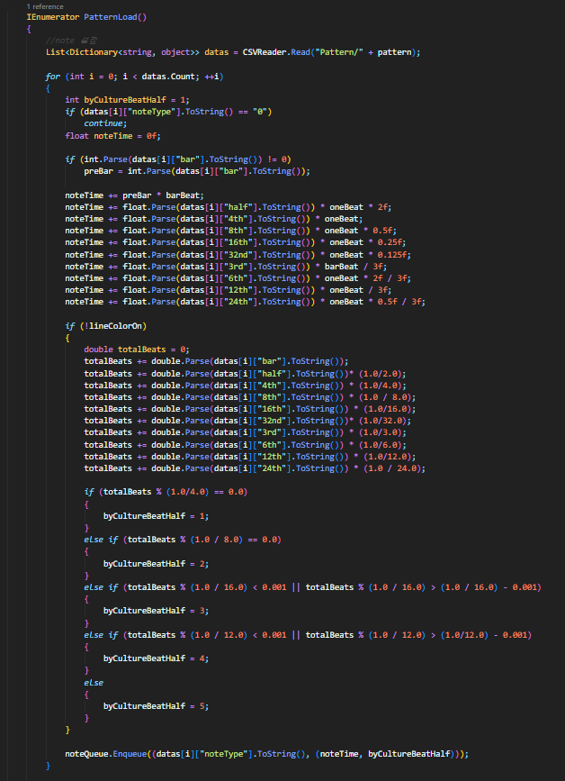
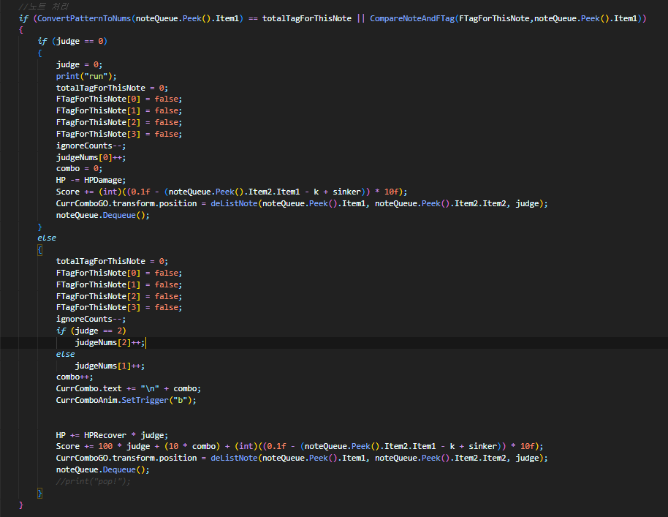
Unity, 팬 리듬게임
“Laterano Arts”
주요 작업
- 노트 처리 로직 작성
파일 데이터에서 박자 읽기 ->

Slide 24
Unity, 팬 리듬게임
“Laterano Arts”
Project & Code : https://gitfront.io/r/SH-Broar/LVh5W84foc9K/RhodosSummer/
유니티 프로젝트 깃 저장소입니다
주요 코드는 GameManagerr.cs 파일에 대부분 들어 있습니다
플레이 영상 : https://www.youtube.com/watch?v=QZywk7snfWM
마토이마루 님의 플레이입니다.
자세한 소개 : https://blog.naver.com/finsh10/222626210139
개인 블로그입니다. 간단한 소개와 게임 다운로드, 음악 링크가 첨부되어 있습니다.

Slide 25






Unity, 텍스트 RPG
“rove : due lost” 2020. 04. , 1인 개발
스킬과 스탯을 미리 세팅하고 자동으로 전투하는 스토리 RPG 게임
모든 리소스 자체 제작 1인 개발 게임

Slide 26






Unity, 텍스트 RPG
3-1
“rove : due lost”
주요 작업
스킬 정보를 읽어와서 델리게이트 리스트 제작
실제 스킬 사용 시 현재 보정을 고려하여 스킬 읽기
시시각각 바뀌는 상황 및 마법 방어막을 반영한 데미지 계산 (3-1~3-4 : 데미지 계산)
3-4
2
1
3-2
3-3

Slide 27




Unity, 텍스트 RPG
1
“rove : due lost”
주요 작업
- 텍스트 파일의 토큰을 자동으로 게임 시스템에 적용할 수 있는 텍스트 파서 개발
조건문 검증 함수
1
2
3

Slide 28

Unity, 텍스트 RPG
1
“rove : due lost”
주요 작업
- 텍스트 파일의 토큰을 자동으로 게임 시스템에 적용할 수 있는 텍스트 파서 개발
텍스트 파일 예시
1-1-1.json
만약 플레이어의 PA(공격력)이 10 이상이고 MA(마력)이 10 이상
또는 플레이어의 공격 주기(pSPD)가 95 미만일 때
추가적으로 대사를 출력함

Slide 29
C++, 텍스트 방탈출 게임
“colorz_under_construction”
?
미리 보기 없음
Txt 파일을 사용하는 새로운 개념의 퍼즐 게임
자체 제작 1인 개발 게임
2 스테이지까지 플레이 영상

Slide 30




C++, 텍스트 방탈출 게임
메인
“colorz_under_construction”
주요 작업
- 짧은 메인 프로그램, 맵을 추가하기 쉬운 구조 작성
스테이지 2 예시
스테이지 코드 자동 선택
잦은 파일 생성 및 삭제

Slide 31



C++, 텍스트 방탈출 게임
“colorz_under_construction”
주요 작업
- 스토리 전개를 위한 프로그램적 연출
다른 실행 가능한 프로그램을 Hex로 생성
프로그램이 자기 자신 삭제

Slide 32
감사합니다.
어 수 혁
010 - 6540 - 8140
ephxod01@naver.com
https://github.com/SH-Broar

